Slide 1

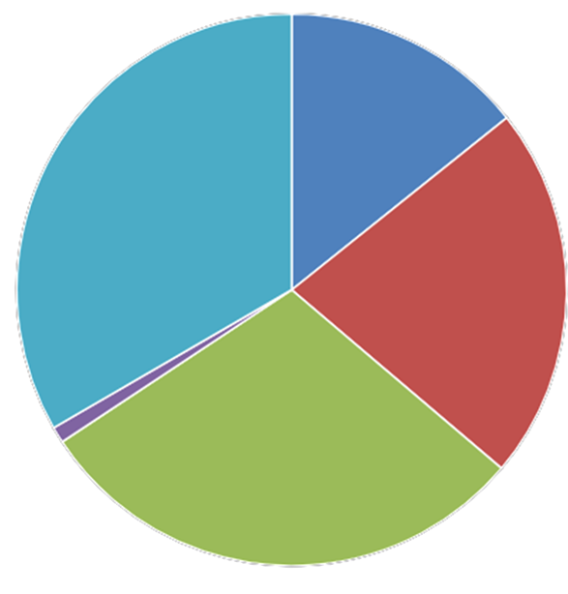
Título
Nome do aluno 1, Nome do aluno 2, Nome do aluno 3
Orientador: nome / Instituição: nome
INTRODUÇÃO
Inserir aqui a introdução do trabalho, com fonte Calibri, em corpo 48, justificado, com espaçamento de 1,5 entre as linhas, com breves e concretas informações sobre a justificativa e os objetivos e, preferencialmente, sem inclusão de tabelas, equações, desenhos e figuras.
Figura 1: Exemplo de um gráfico de resultados.
METODOLOGIA
Deve ser concisa, mas suficientemente clara, de modo que o leitor entenda e possa reproduzir os procedimentos utilizados. Deve conter as referências da metodologia de estudo e/ou análises laboratoriais empregadas. Fonte Calibri, em corpo 48, justificado, com espaçamento de 1,5 entre as linhas.
Tabela 1. Exemplo de tabela de resultados
Item 1 | Item 2 | Item 3 | Item 4
A | 3,5 | 2,5 | 1,5
B | 2,5 | 2,5 | 1,5
CONCLUSÕES
Devem ser elaboradas com o verbo no presente do indicativo, em frases curtas, sem comentários adicionais, e com base nos objetivos e resultados. Usar a fonte Calibri, em corpo 48, justificado, com espaçamento de 1,5 entre as linhas.
RESULTADOS
Inserir os dados obtidos, até o momento, podendo ser apresentados, também, na forma de Tabelas e/ou Figuras. A discussão dos resultados deve estar baseada e comparada com a literatura utilizada no trabalho de pesquisa, indicando sua relevância, vantagens e possíveis limitações. Fonte Calibri, em corpo 48, justificado, com espaçamento de 1,5 entre as linhas. Não foi definido um limite máximo de palavras para essa seção, com o objetivo de permitir maior flexibilidade ao(s) autor(es), desde que não seja excedido o limite de uma página para o pôster.
A Figura 1 apresenta um exemplo de dados obtidos, bem como a Tabela 1.
REFERÊNCIAS
Devem ser listados apenas os trabalhos mencionados no texto, em ordem alfabética do sobrenome, pelo primeiro autor. A estrutura de cada referência deve obedecer às normas vigentes da Associação Brasileira de Normas Técnicas – ABNT.
AGRADECIMENTOS
Agradecimentos ao órgão fomentador, e aos demais colaboradores diretos e indiretos do projeto.

